Slide 1
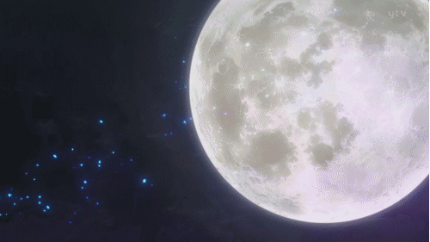
Откријмо скривену реч
Округао је. 7
Може личити и на срп. 6
Има га у години. 5
Налази се на застави једне земље Азије. 4
Налази се у васиони. 3
За заљубљене је медени. 2
Ноћу га видимо поред звезда. 1
ТО ЈЕ МЕСЕЦ

Slide 2
ДА ЛИ СТЕ ЗНАЛИ?
Месец има Месечеве мене. Уочавање појаве промене положаја Месеца у односу на Сунце виђене голим оком са Земље зовемо МЕСЕЧЕВЕ МЕНЕ.

Slide 3
„ Прича о дечаку и Месецу“
Бранко В. Радичевић

Slide 4
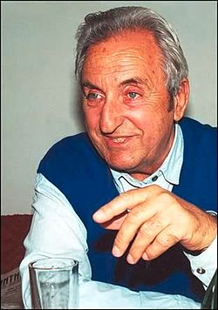
Бранко В. Радичевић (Чачак, 14. мај 1925 – Београд, 11. јануар 2001) био је српски књижевник, песник, романсијер, новинар и дечји писац. Стваралаштво му садржи и преко сто наслова песама, приповедака, романа и књига за децу. Најпознатија дела су му Песме о мајци, Прича о животињама, Са Овчара и Каблара, Војничке песме, Поноћни свирачи, Сељаци и Антологија српског песништва. Активан је у књижевном и друштвеном животу до пред крај свога живота.

Slide 5
Анализа:
Непознате речи:
лествице – стубе; степенице; дукат – златник; дућан – радња; пречка, пречага – попречна дашчица на стубама; зашкргутати – зашкрипати зубима; клин – зашиљен комад дрвета или гвожђа; прецрче – умре; сатире – уништава; наочит – леп, пријатан за око.

Slide 6
Анализа:
Књижевни род: епика
Књижевна врста: приповетка
Приповетка је краће прозно дело у којем је, обично, описан краћи период из живота главног јунака или нека карактеристична појава у друштву. Радња је у њој динамична, а приповедање сажето.
Ликови: Радојица, Месец, тврдица
Особине ликова:
Радојица – поштен, вредан, упоран, мудар...
Месец – добродушан, поштен, несебичан, пожртвован...
тврдица – пакостан, нехуман, себичан, завидан...
Тема:
Месец помаже дечаку да оствари своје снове.

Slide 7
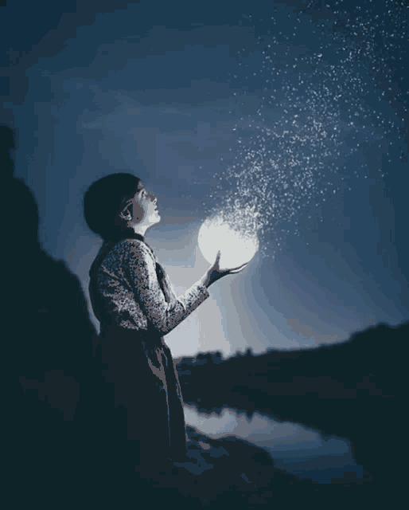
Мотиви:
Месец, сиромаштво, богатство, жеља за учењем, …..
Анализа:
Време радње :
Пре проналаска електричне енергије, када се осветљавало свећом и фењером;
Детињство писца.
Место радње:
Соба слуге Радојице.
Поука приче:
Ко умије њему двије.
Знање велико имање.
ДЕЧАК ЈЕ ДОСЕГАО СВЕТЛОСТ И СРЕЋАН ЖИВОТ.

Slide 8
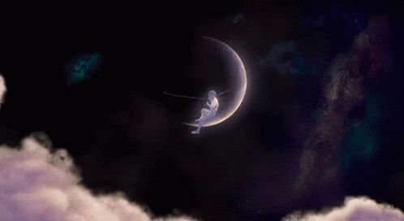
Учимо нешто ново
Фабула је низ догађаја датих по хронолошком, узрочно-последичном реду.
Њу можемо разложити на мотиве, који представљају најмање тематске јединице у причи.

Slide 9
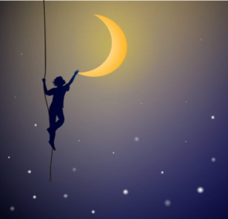
Учимо нешто ново
Етапе драмског развоја су:
увод (експозиција), заплет, кулминација (врхунац), перипетија (обрт) и расплет.
ЕКСПОЗИЦИЈА (УВОД) – уводн део у коме се предсатвљају ликови , време место радње, започиње основни догађај.
ЗАПЛЕТ – део радње у коме долази до сукоба ставова или јунака, до неспоразума.
КУЛМИНАЦИЈА (ВРХУНАЦ РАДЊЕ) – најнапетији моменат у радњи, тренутак када је неизвесно како ће се радња завршити.
ПЕРИПЕТИЈА (ОБРТ) – преокрет који усмерава радњу ка расплету, углавном нека неочекивана ситуација, која потупно промени ток радње, доведе до неког новог сазнања.
РАСПЛЕТ – разрешење сукоба, неспоразума, крај радње.

Slide 10
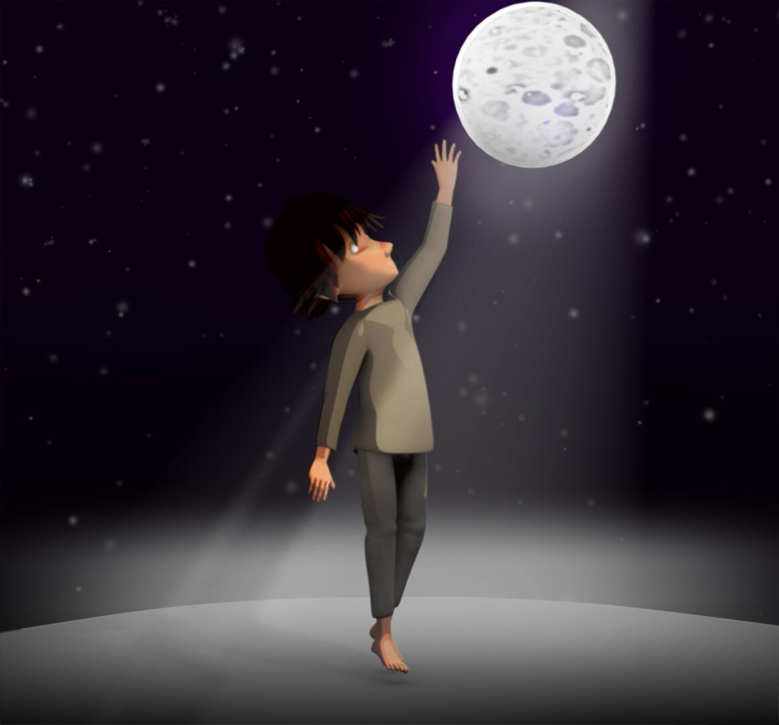
Ко је приповедача увео у чаробан свет приче?
Како почиње и како се завршава прича?
Какав је човек тврдица?
Због чега је имао лак сан?
Која га осећања муче?
Шта се са њим десило на крају?
Како живи мали Радојица?
Како се тврдица односи према њему?
Зашто чита књиге?
Шта тражи у њима?
Зашто му тврдица не допушта да чита?
Шта је урадио када је пронашао најмудрију књигу на свету?
Разговарамо…

Slide 11
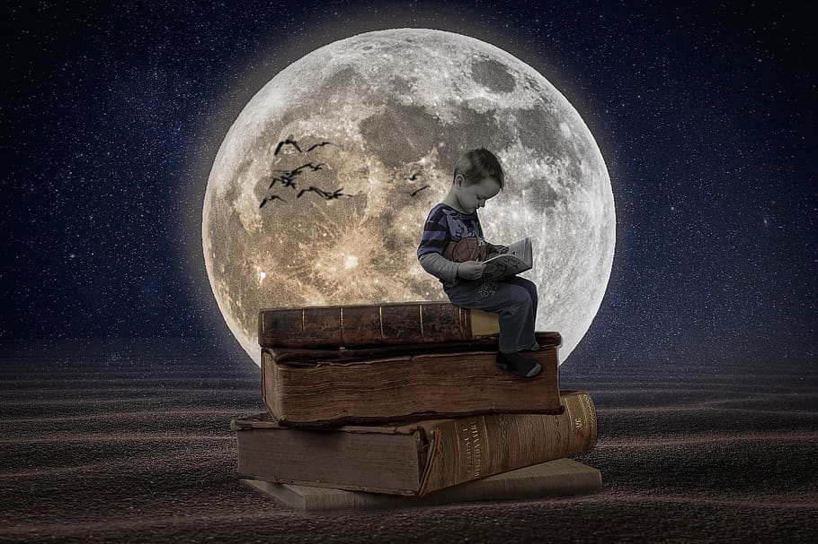
Разговарамо…
Како тврдица подноси дечаков успех?
Какав је тада човек постао?
На који начин је представљен Месец?
Које тајне моћи има?
Како он долази на Земљу?
Опиши његов изглед и одећу?
Шта осећа према дечаку?
По чему су слични дечак и Месец?
Зашто писац тврдици не да име?

Slide 12
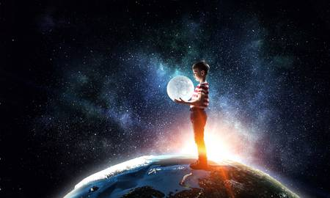
Композиција дела:
1. УВОД - Мајка прича причу.
2. ЗАПЛЕТ - Тврдица
3. КУЛМИНАЦИЈА - Месече помози.
4. ПРЕОКРЕТ - Месец силази и помаже дечаку.
5. РАСПЛЕТ - Радојица сатире беду по свету.

Slide 13
ДОМАЋИ ЗАДАТАК:
Провера остварених исхода:
Иди на линк квиза и провери своје знање.
КВИЗ ЗА ПРОВЕРУ УСВОЈЕНОСТИ ИСХОДА
Урадити наставни лист.

Slide 14
ИДЕЈА : слике са интернета.

